Slide 1
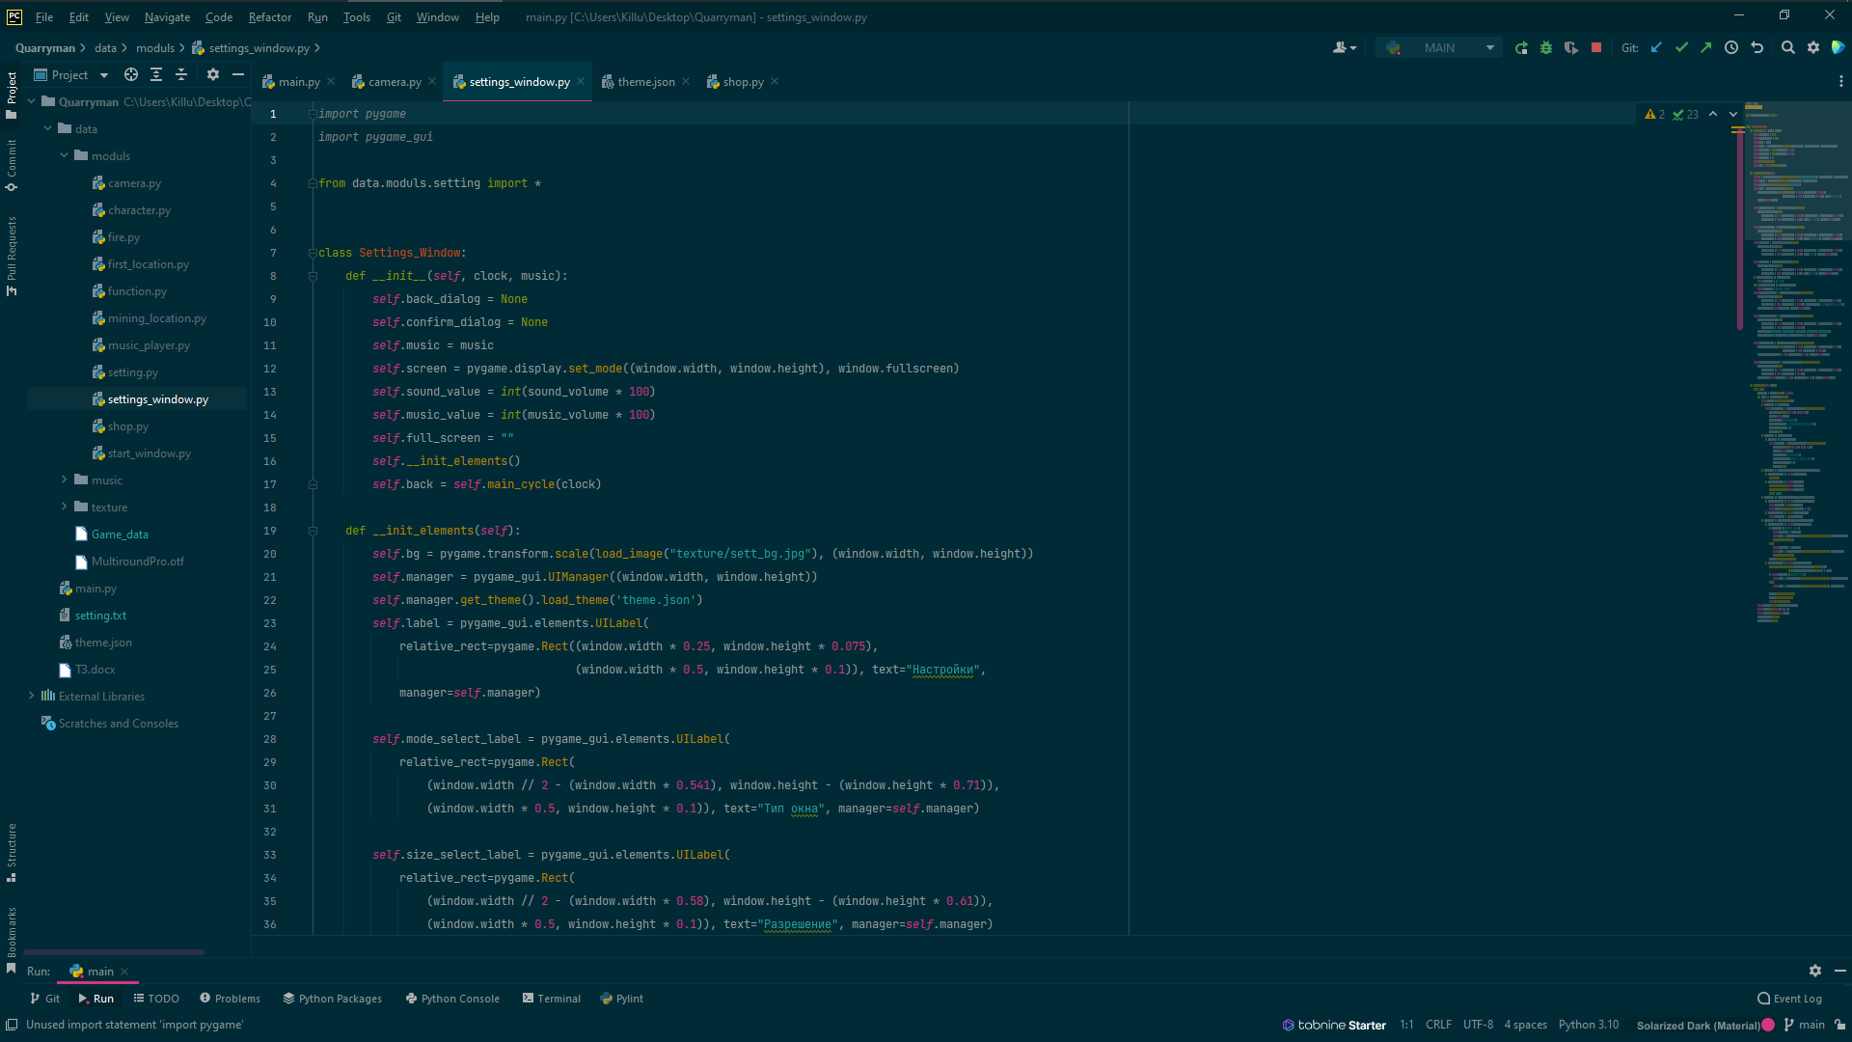
Querryman
Разработано Бычковым Евгением и Васильченко Владимиром

Slide 2
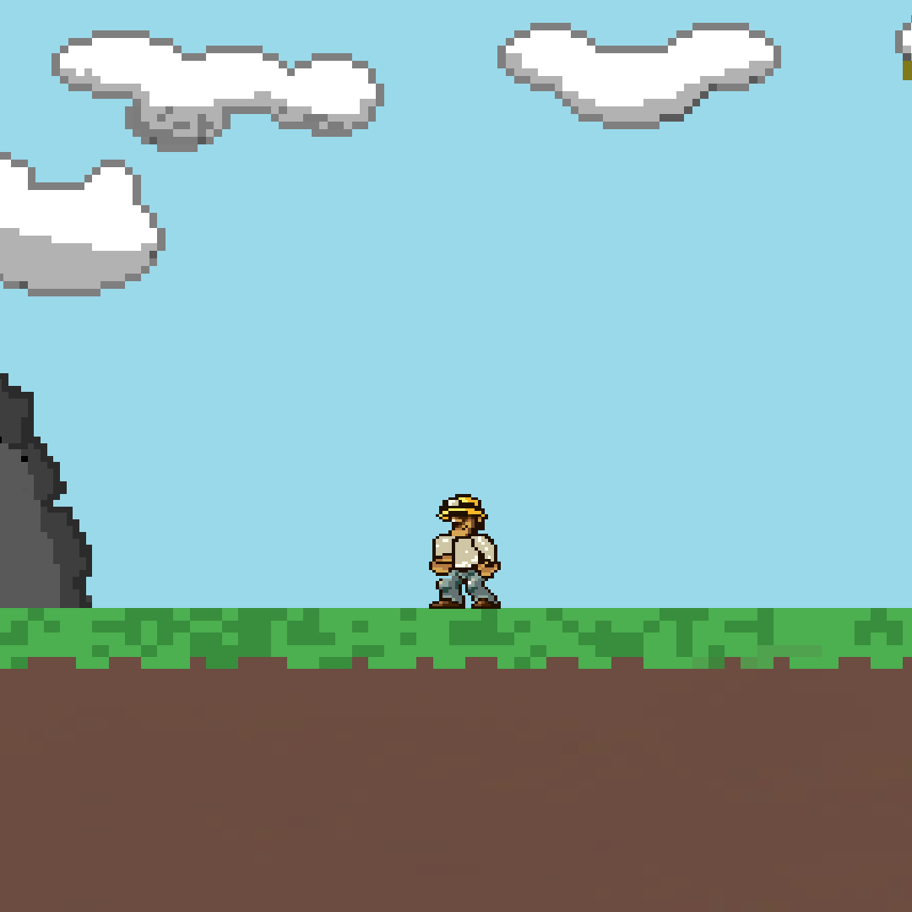
Задумка
Игра является переосмысленной версией игры Forbidden Treasures со старых кнопочных телефонов Nokia. Суть заключается в поиске в шахте сундуков, за деньги из которых персонаж проходит уровень и может приобретать улучшения.

Slide 3
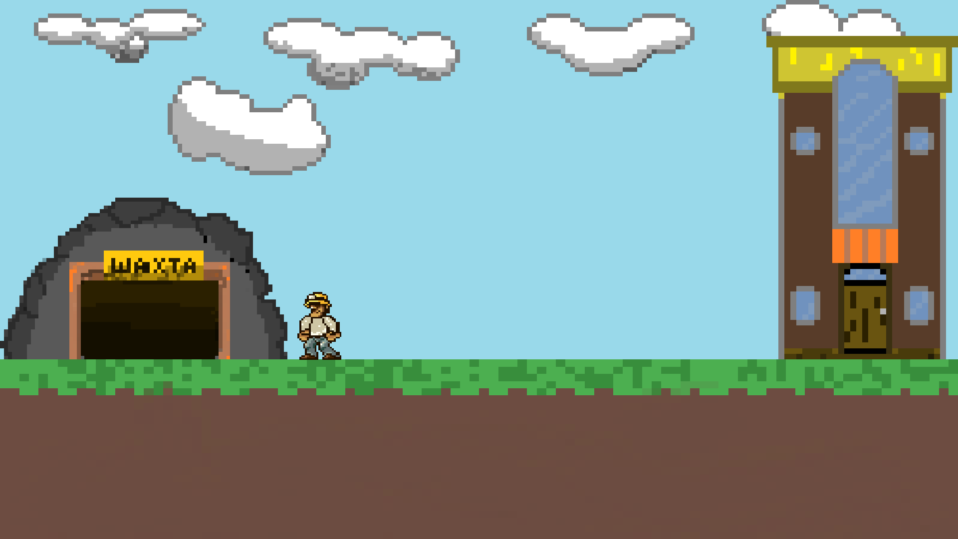
Шахта
Шахта является основным игровым полем, в котором персонаж может добыть деньги на улучшения, либо на новую шахту.

Slide 4
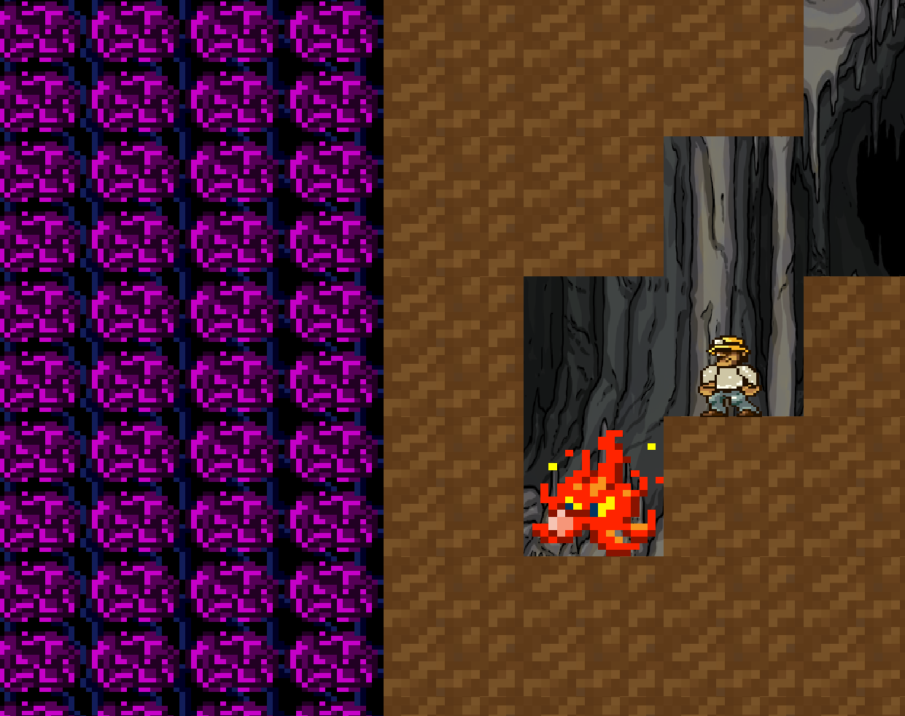
Огонь
В шахте персонажа на пути к сокровищам ждут испытания. При ломании блоков с некоторой вероятностью игроку может попасться огонь. За соприкосновение с огнем у персонажа уменьшается 1 хп(по умолчанию 3)

Slide 5
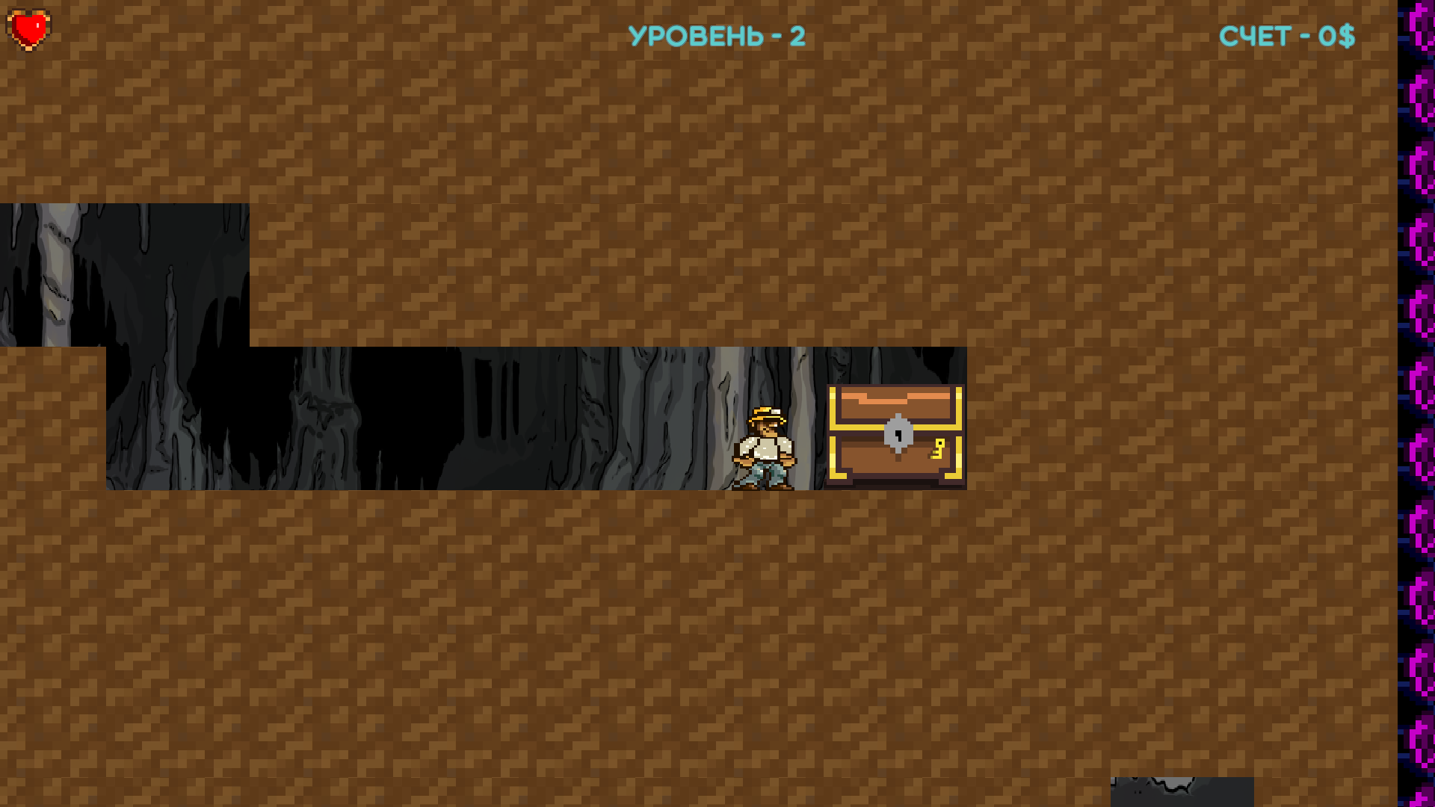
Сундуки
Также в шахте находятся сокровища. За один сундук персонаж получает от 85 до 125 монет. За каждую новую шахту это значение умножается на 2, 3 или 4.

Slide 6
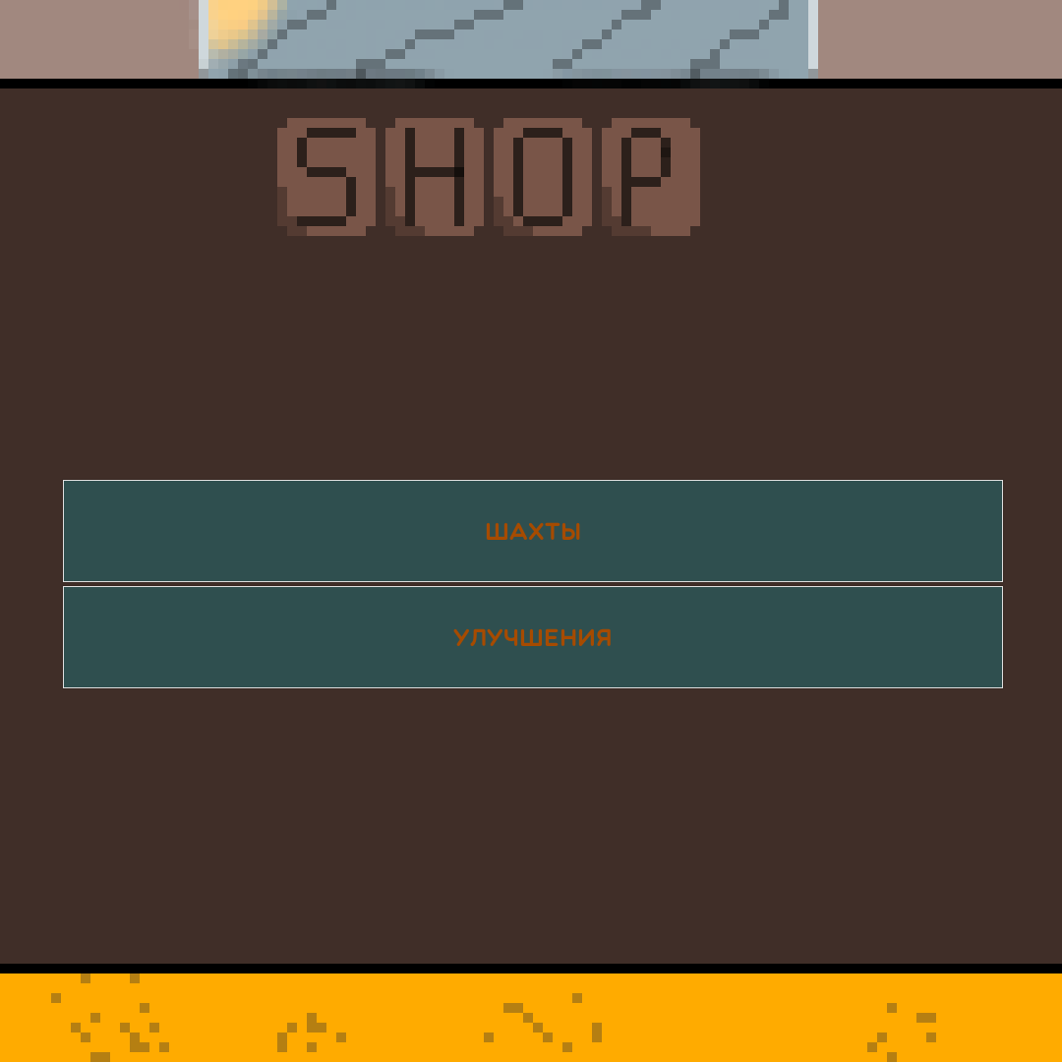
Магазин
Магазин, в котором всегда новый год представляет собой интерфейс, позволяющий покупать улучшения или новые визуальные виды шахты

Slide 7
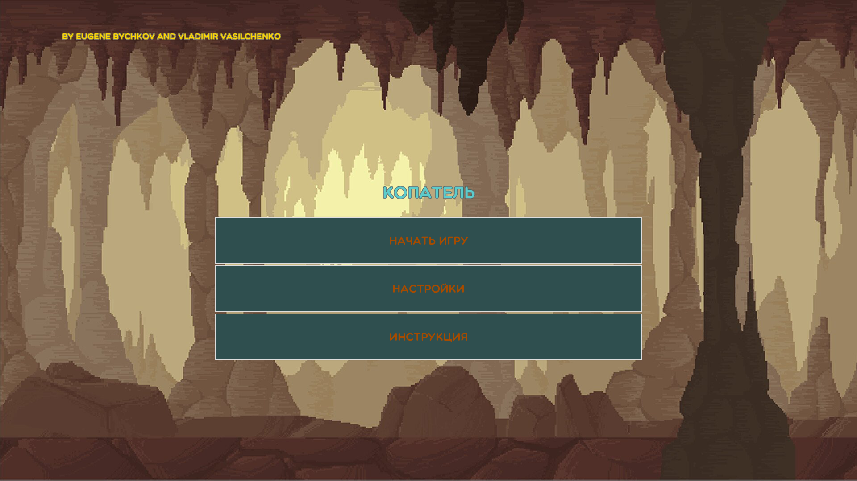
Функциональная часть
Большая часть интерфейса выполнена благодаря библиотеке pygame_gui. С помощью нее реализованы главное меню, настройки, все всплывающие окна подтверждения действий.

Slide 8
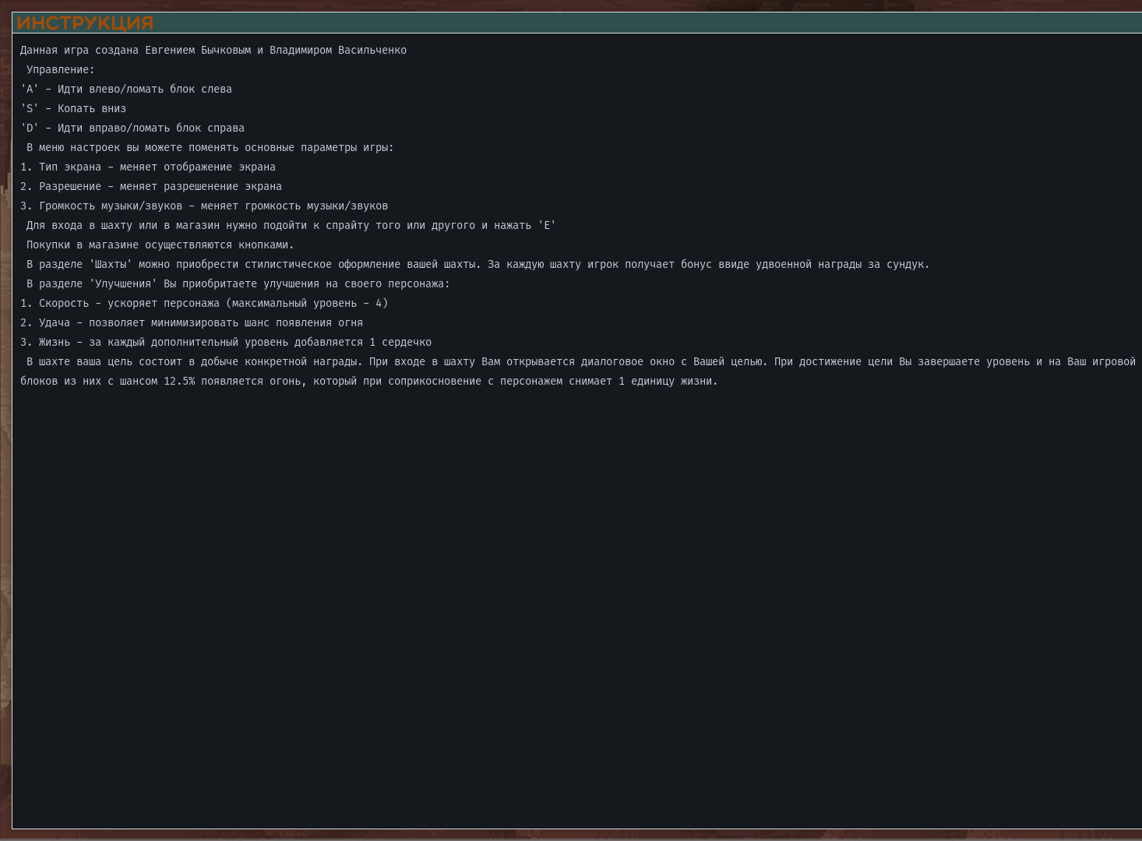
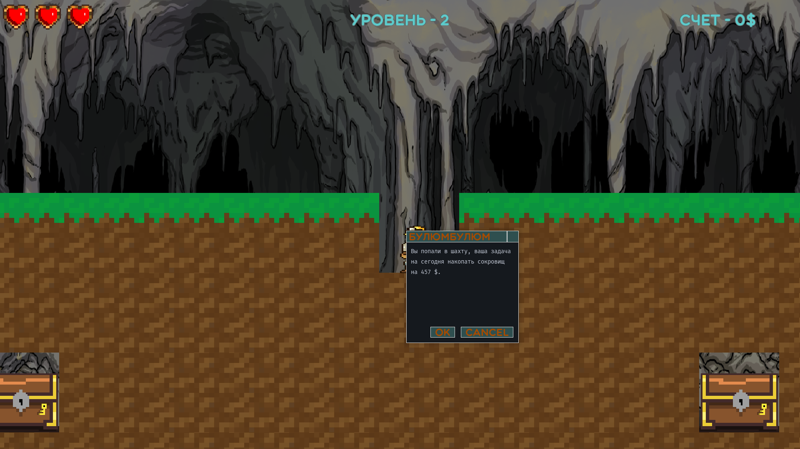
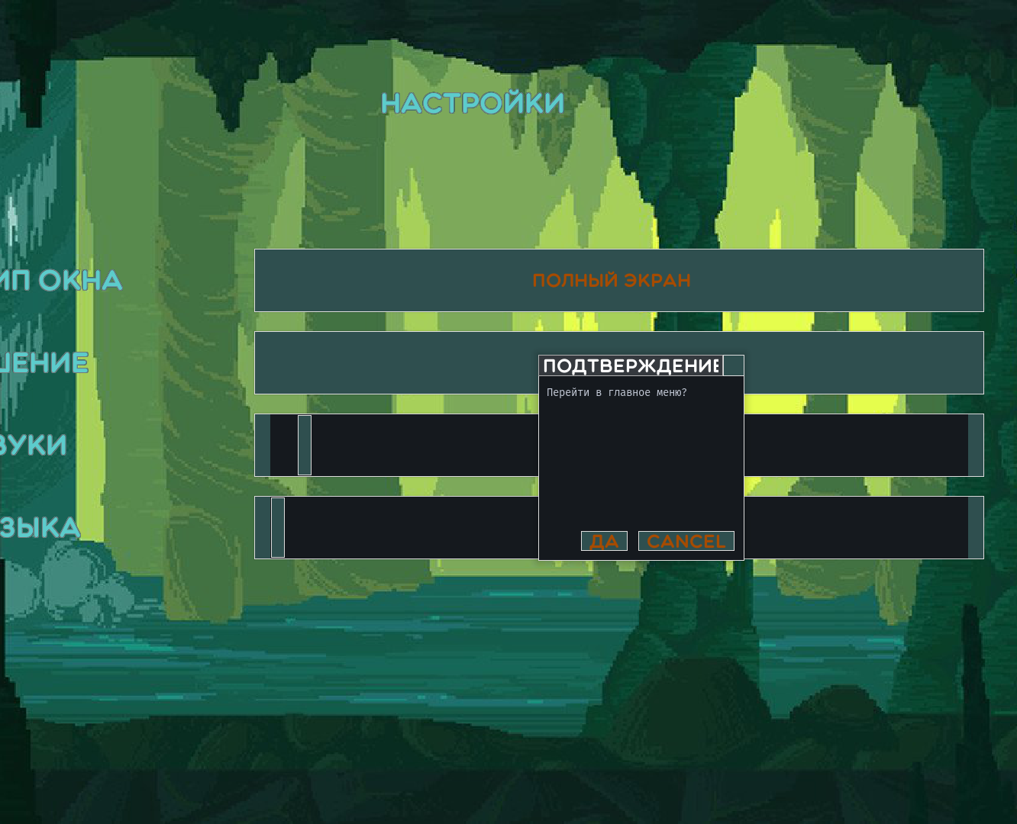
Всплывающие окна

Slide 9
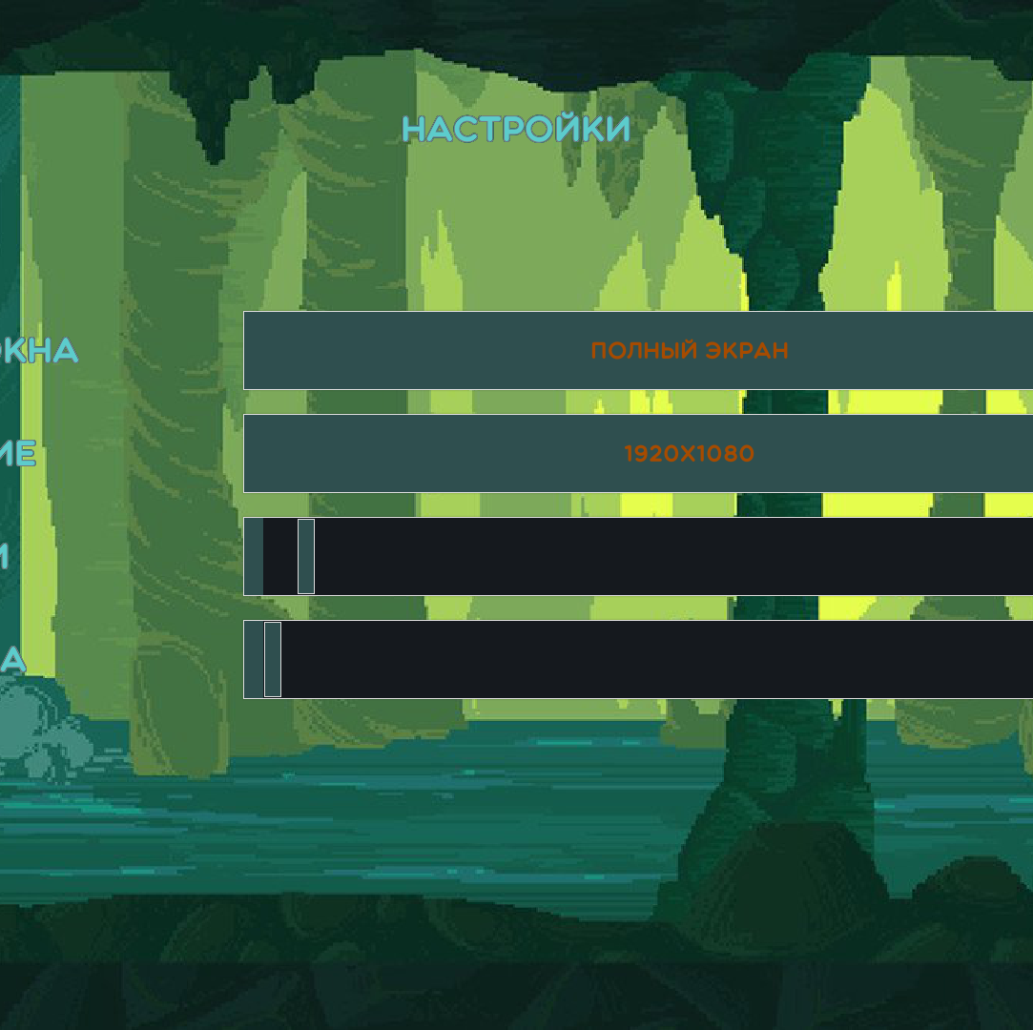
Настройки
Настройки представляют собой окно, позволяющее менять основные параметры игры, такие как Разрешение, Тип отображения, Громкость звуков и музыки.

Slide 10
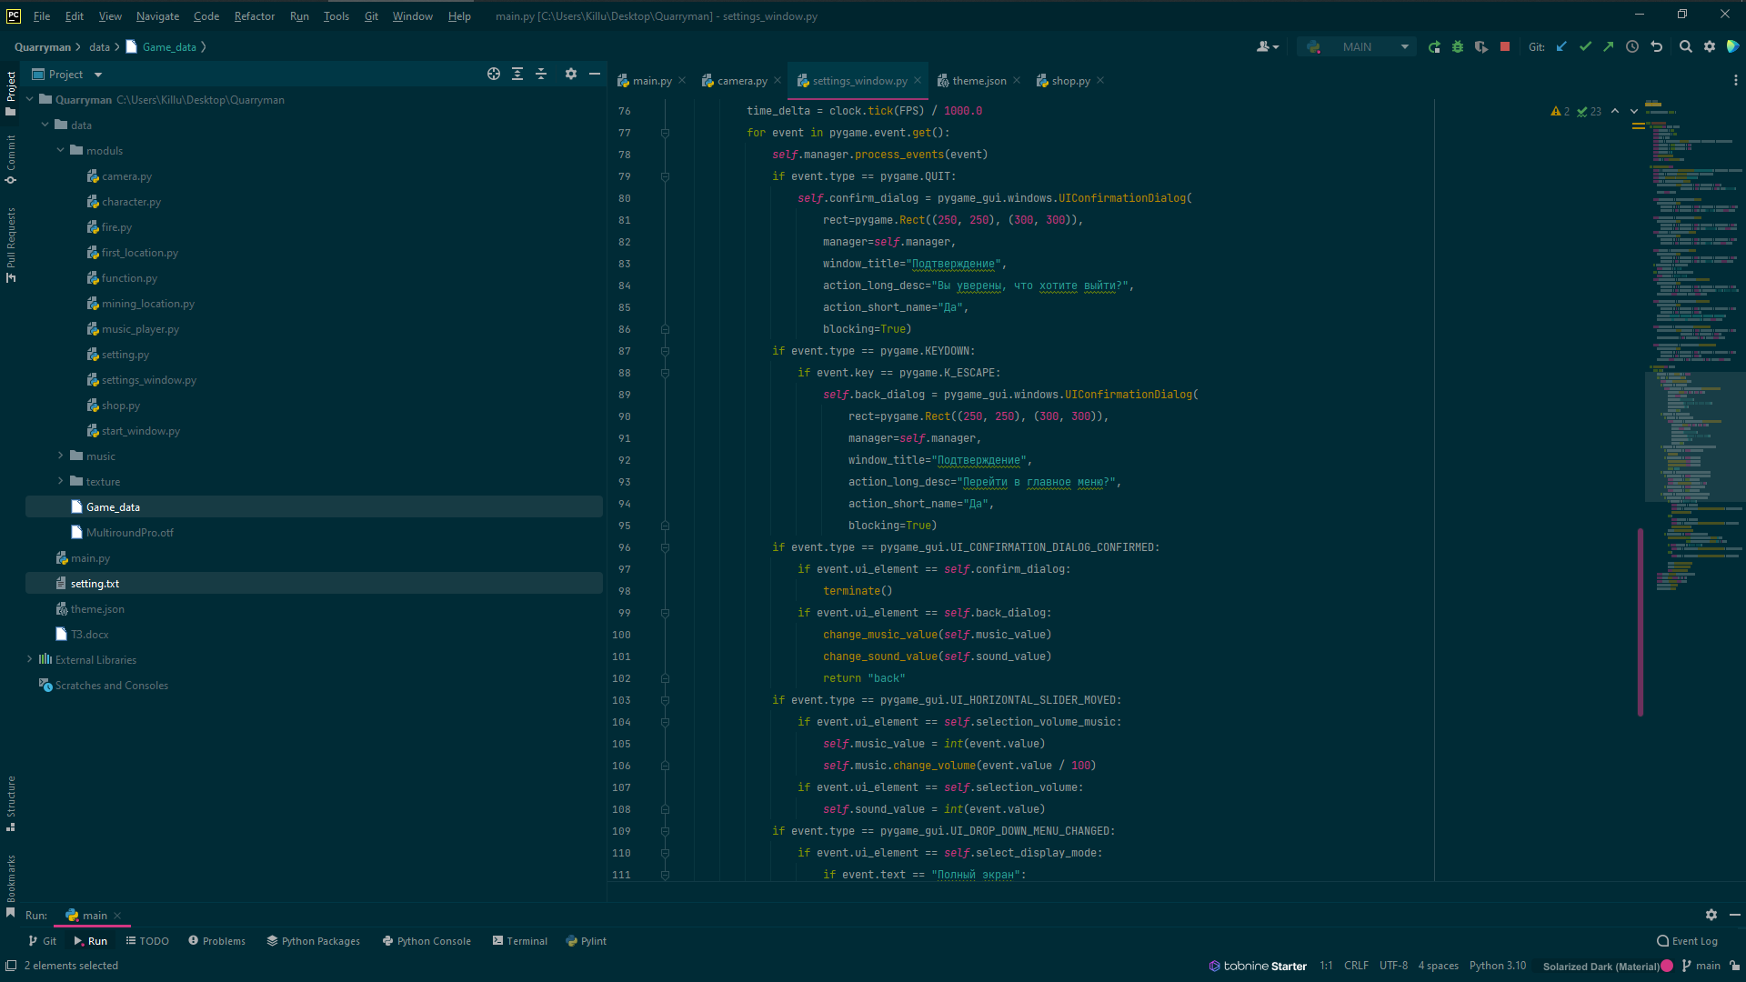
Где все хранится?
Настройки игры хранятся в settings.txt, а данные о персонаже ,уровне, шахте, деньгах в базе данных.

Slide 11
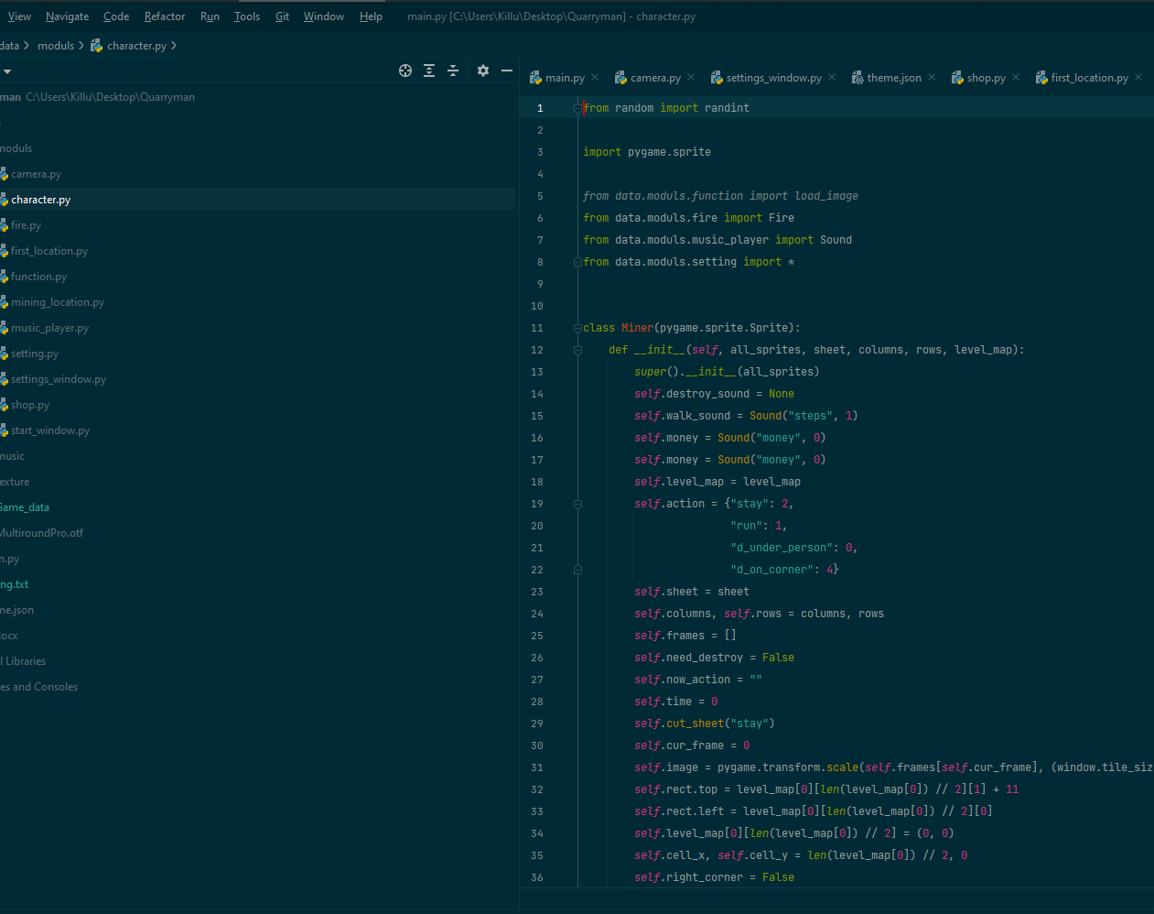
Идеи для дороботки
В будущем планируется добавить для каждого уровня игры свои награды.
Так же планируется добавить звуки для ломания блоков.
Переработать БД

